Slide 1


Brecha digital global: evolución y desigualdad en el acceso a Internet
Alumnos: Valentina Carné ​/ Camila Figueroa ​/ Néctor Felipe Ruiz​ / María José Vásquez​
Profesor: Carlos Pérez
Curso: Visualización de Datos y Storytelling
Dataset: share-of-individuals-using-the-internet (OWID)
Framework: Tres actos

Slide 2



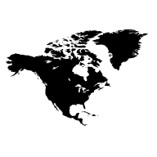


Descubriendo los Datos
¿Qué contiene el dataset?
Descripción del dataset:
Variables:
Conjunto de datos de Our World in Data, que detalla el porcentaje de individuos que utilizan Internet en varios países y regiones a lo largo del tiempo. Estos datos son cruciales para comprender la conectividad digital global.
El conjunto de datos abarca desde 1990 hasta 2023, ofreciendo una visión completa de la evolución de la conectividad digital a lo largo de tres décadas.
●
Entidad: País o región
●
Código: Código de país (cuando corresponda)
●
Año: 2020
●
Individuos que usan Internet (% de la población): Porcentaje de personas que declaran usar Internet

Slide 3
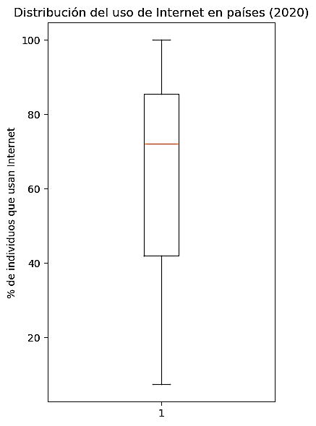
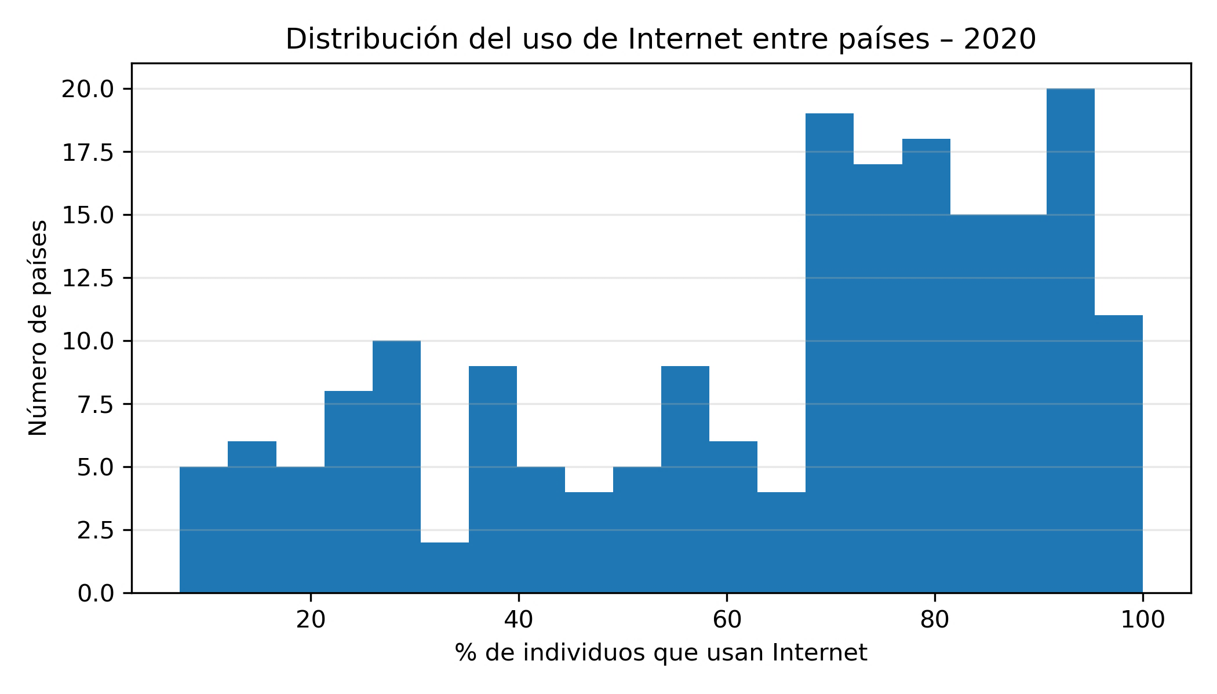
EDA – Distribución Global del Uso de Internet
Como primer paso del EDA, analizamos cómo se distribuye el porcentaje de usuarios de Internet entre países en un año reciente (por ejemplo, 2020).
Histograma – Distribución global del uso de Internet (2020)
Boxplot – Variación entre países (2020)
En el año 2020, la distribución del porcentaje de usuarios de Internet entre países es altamente heterogénea.
El histograma muestra una concentración importante de países con niveles altos de conectividad (sobre el 70%).
Sin embargo, el boxplot revela una cola inferior larga, indicando que todavía existe un grupo relevante de países con menos del 30% de la población usando Internet.
Este contraste es una primera señal clara de desigualdad digital global.

Slide 4

Preparando el Escenario: Regiones de Enfoque
Para ilustrar diversas trayectorias de adopción de internet y destacar brechas digitales significativas, hemos seleccionado cuatro regiones clave del Banco Mundial:
Asia Oriental y el Pacífico (BM)
Crecimiento rápido e integración tecnológica.
América del Norte (BM)
Un referente para alta conectividad y adopción temprana.
Asia del Sur (BM)
Población significativa, diversos desafíos de conectividad.
África Subsahariana (BM)
Una región que enfrenta persistentes obstáculos de conectividad.
Notes:
3

Slide 5
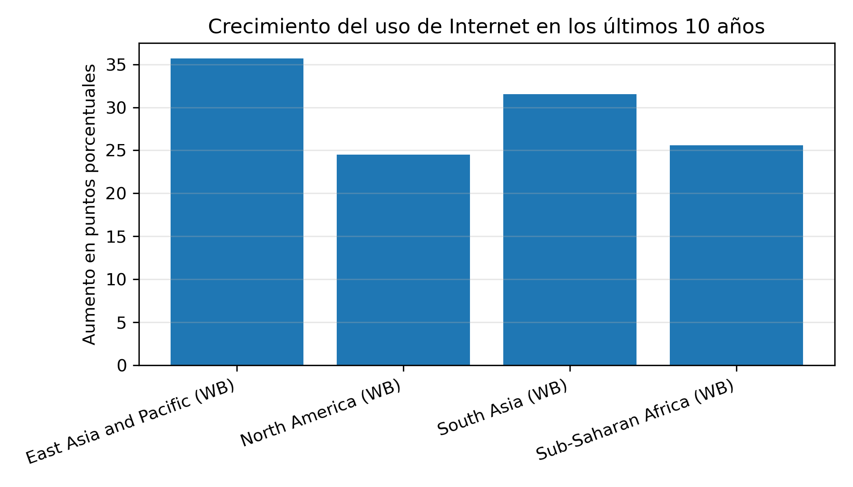
Acto I: El Planteamiento
Tendencias Globales de Adopción de Internet
Series temporales por región
El acceso a Internet se ha convertido en un requisito fundamental para participar en la economía digital, la educación en línea y la conexión social. La observación del uso de Internet en estas cuatro regiones revela un patrón claro: un crecimiento sostenido desde la década de 1990 hasta la actualidad.
Sin embargo, los puntos de partida iniciales y los niveles actuales de conectividad varían significativamente. Esta disparidad conduce a una pregunta crucial:
¿Nos estamos moviendo hacia la convergencia en el acceso a Internet, o algunas regiones se están quedando aún más atrás?
Esta selección nos permite comparar regiones con alta conectividad (como América del Norte) con aquellas donde el acceso sigue siendo limitado (como África Subsahariana).

Slide 6
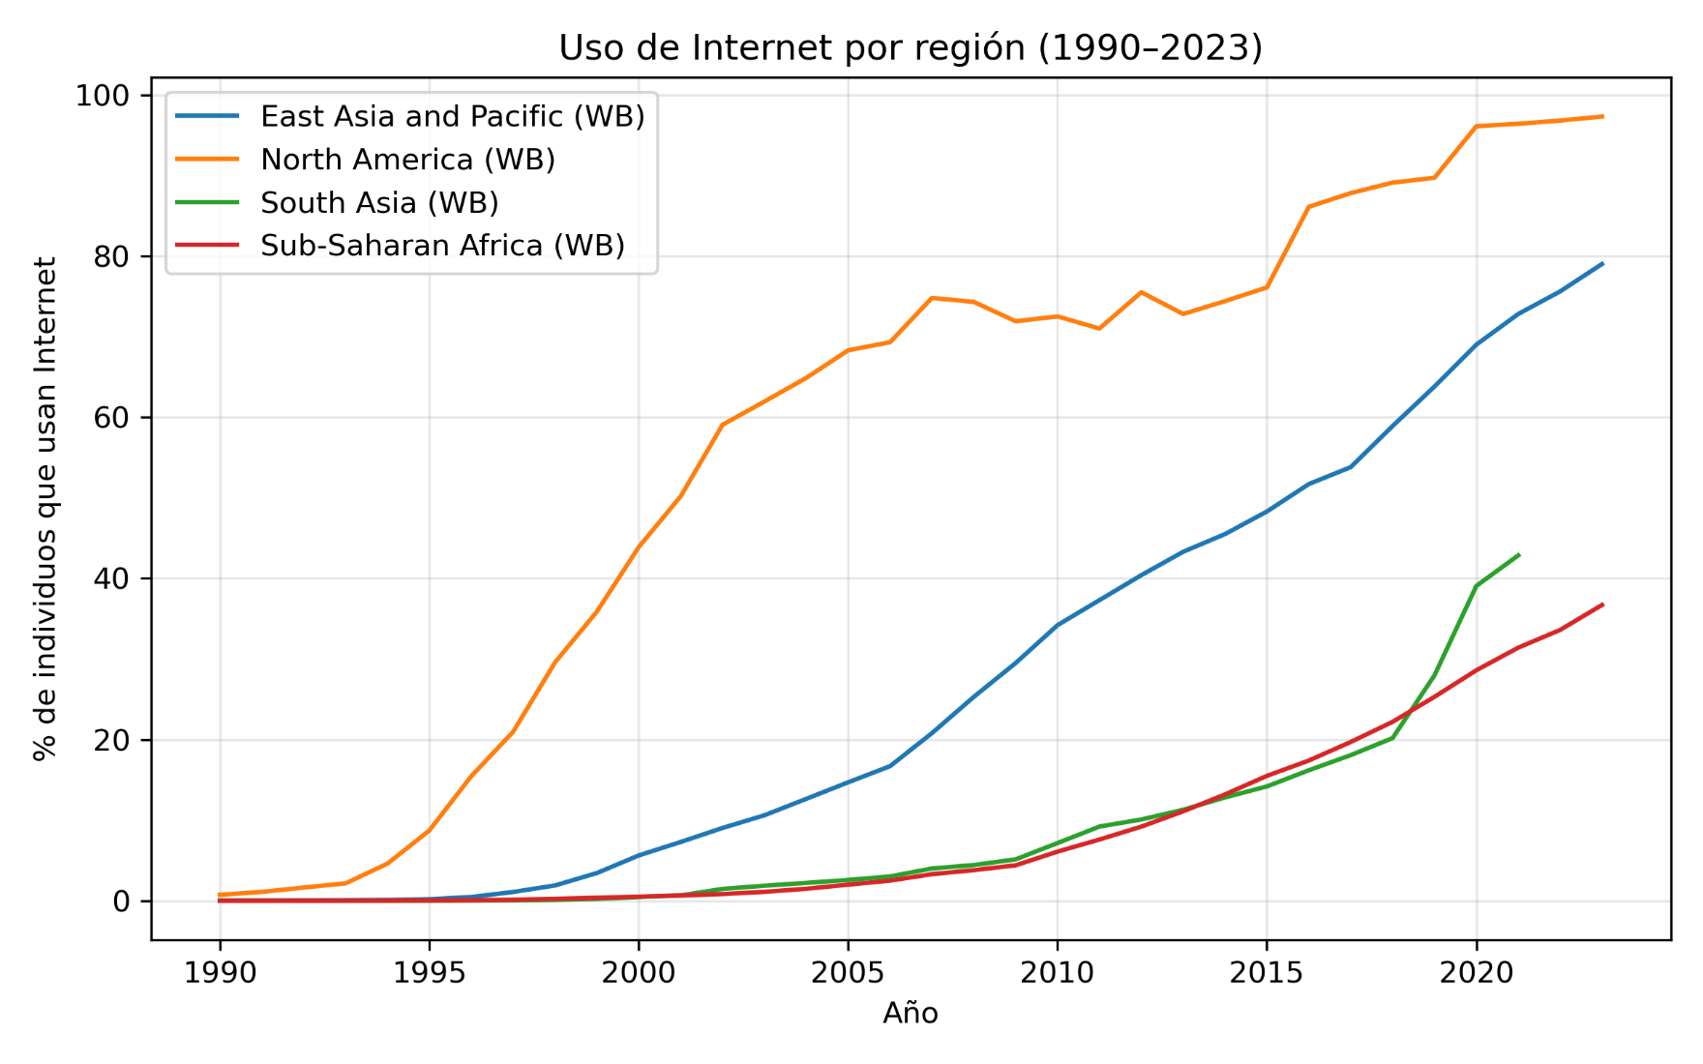
Ritmo de Crecimiento: Una década en revisión
Comparar las tasas de crecimiento de los últimos diez años ofrece una visión adicional de la dinámica regional.
Ritmo de Crecimiento
Si bien todas las regiones continúan creciendo, sus ritmos difieren:
Asia Oriental y Pacífico (BM): 35.7% de crecimiento, lo que refleja una expansión continua.
Asia Meridional (BM): 31.5% de crecimiento, significativo, pero desde una base más baja.
África Subsahariana (BM): 25.6% de crecimiento, un aumento notable pero insuficiente para cerrar las brechas históricas.
América del Norte (BM): 24.5% de crecimiento, un aumento moderado a partir de niveles ya altos.
Esto refuerza la idea de que, sin intervenciones específicas, la desigualdad digital podría persistir. Las regiones que comenzaron con una alta penetración mantienen aumentos moderados, mientras que otras muestran un progreso sustancial, pero no lo suficiente como para cerrar la brecha histórica.
Notes:
6

Slide 7
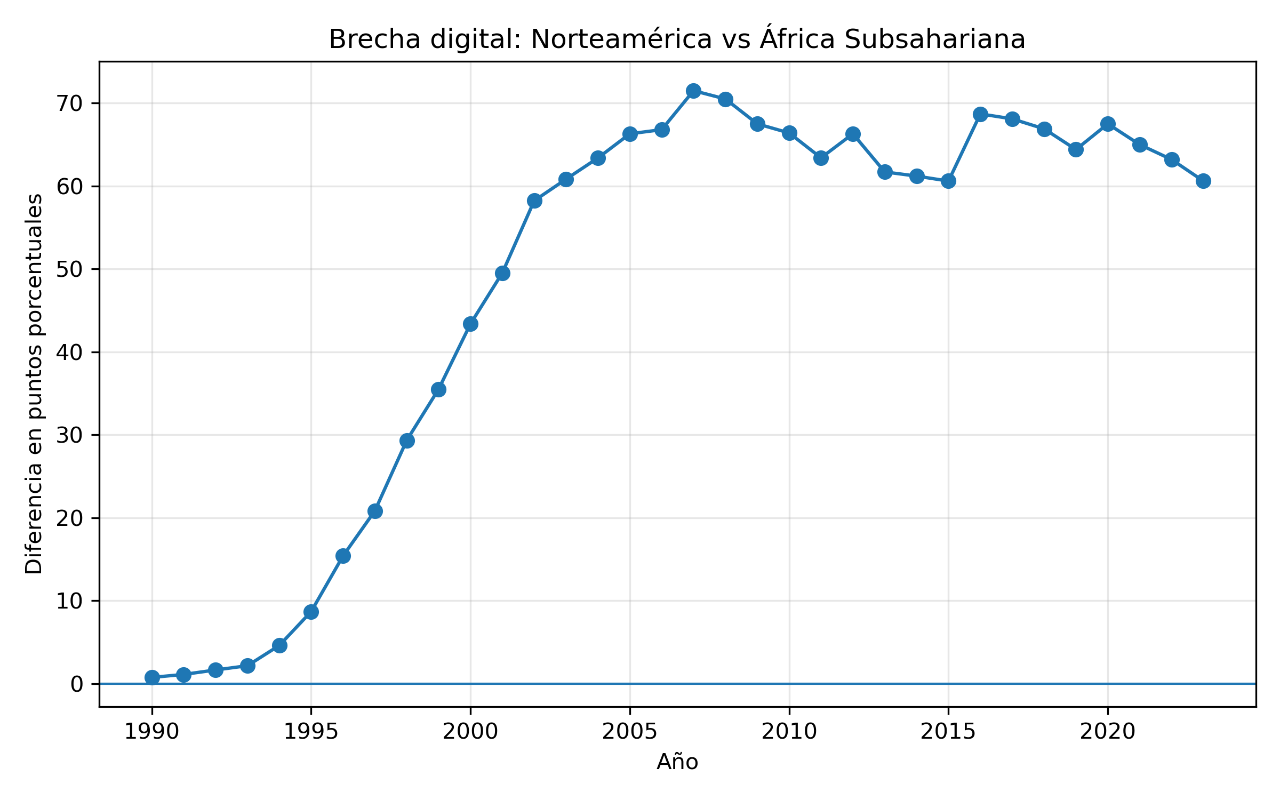
Acto II: El Conflicto
La Brecha Digital Creciente
Gráfico de brecha NA vs SSA
La historia da un giro dramático cuando comparamos Norteamérica y el África subsahariana. La brecha en el uso de internet, medida en puntos porcentuales, revela una divergencia crítica:
La brecha era pequeña a principios de los años 90, cuando la adopción de internet era incipiente a nivel mundial.
Mientras Norteamérica aceleraba, el África subsahariana también crecía, pero a un ritmo significativamente más lento.
En consecuencia, la disparidad entre ambas regiones se ha ampliado constantemente.
Esto significa que, si bien el uso de internet aumenta en el África subsahariana, no es suficiente para cerrar la brecha con economías más desarrolladas. El crecimiento no siempre implica convergencia.
Notes:
5

Slide 8
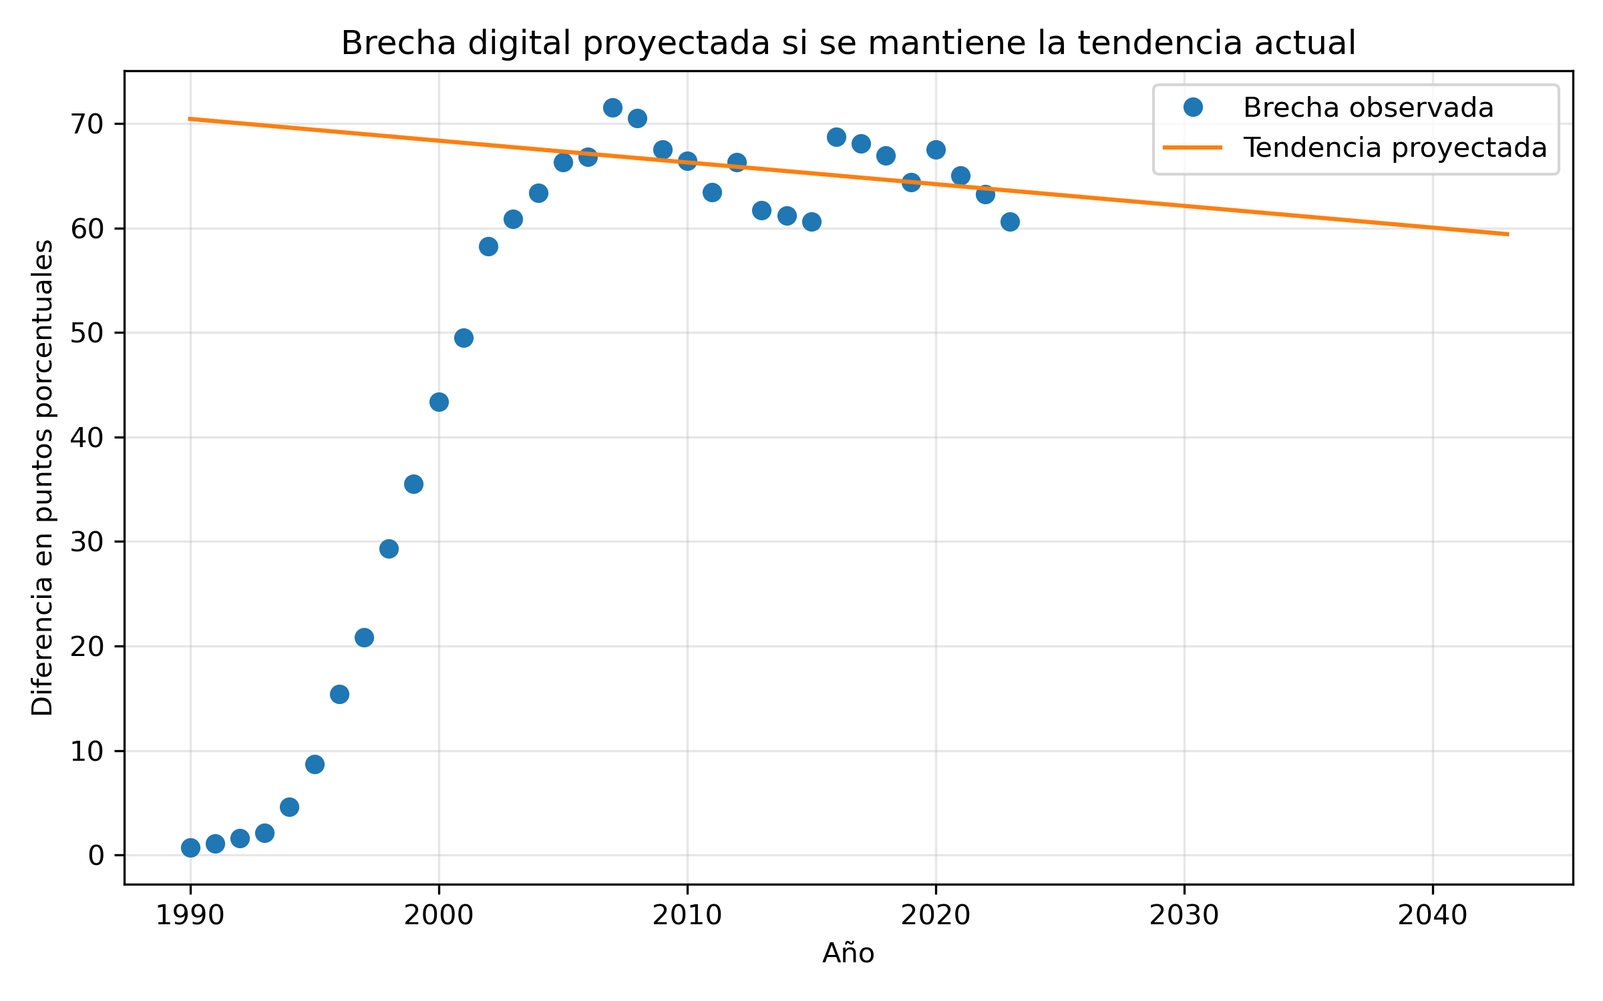
Acto III: La Resolución
Proyectando la Brecha Furuta
Proyección de brecha
Una simple proyección de la tendencia reciente entre América del Norte y África Subsahariana muestra que la brecha digital podría ampliarse aún más en las próximas décadas si no se implementan cambios estructurales.
Esta proyección sirve como ilustración del mensaje central:
El crecimiento orgánico del uso de internet es insuficiente para garantizar la equidad digital. Sin políticas activas para la inversión en infraestructura, la asequibilidad y la alfabetización digital, las regiones rezagadas seguirán quedando atrás de la frontera tecnológica.
Notes:
7

Slide 9
El panorama global de internet: una mirada más cercana
Más allá de las tendencias regionales, una instantánea de países individuales en 2020 revela información crítica.
1
2
3
Disparidad por país
La cola larga
Visualizando la desigualdad
A pesar de un uso de internet mediano relativamente alto a nivel mundial, un número significativo de países aún lucha con niveles de conectividad muy bajos.
Una cola inferior larga en la distribución indica que la brecha digital persiste no solo entre regiones, sino también dentro de ellas, impactando profundamente a los países individuales.
Un histograma de 2020 confirma una distribución bimodal, destacando una adopción avanzada en algunas naciones y un rezago severo en otras.
Esto refuerza que la conectividad global no está distribuida equitativamente, lo que requiere intervenciones específicas para aquellos que se quedan atrás.
Notes:
8

Slide 10
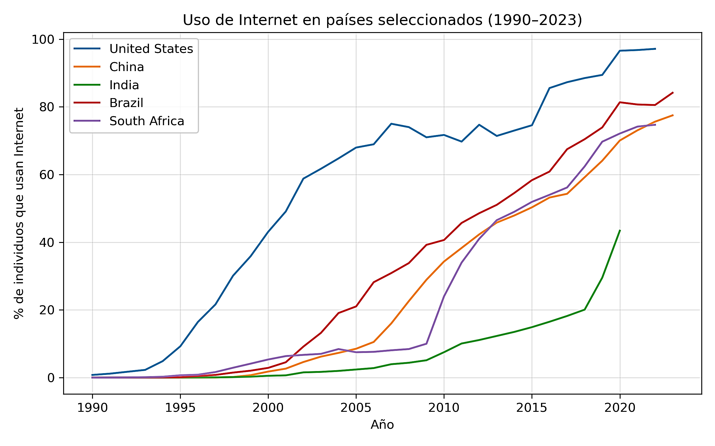
Casos Específicos: Narrativas a Nivel de País
Trayectorias contrastantes en la adopción de Internet entre países
Examinar países específicos hace que la historia sea más tangible:
Estados Unidos: Cerca del 90-95% de conectividad, una economía altamente digitalizada.
China: Adopción rápida desde principios de los 2000, reflejando su expansión tecnológica y urbana.
India y Brasil: Progreso constante, pero con una brecha persistente en comparación con las economías de mayores ingresos.
Sudáfrica: Una de las naciones más conectadas del África subsahariana, pero significativamente por debajo de los niveles observados en EE. UU. o China.
Esta comparación enfatiza que el acceso a internet depende no solo del tiempo, sino también de la política, la inversión y el contexto socioeconómico. La brecha digital es un desafío multifacético.
Notes:
9

Slide 11
Llamado a la Acción: Acortando la Brecha
El mensaje central es claro: si bien el uso de internet ha crecido universalmente, la brecha digital, particularmente con el África subsahariana, se está ampliando. Esto exige la priorización urgente de políticas e inversiones para acelerar la inclusión digital en las regiones rezagadas.
Invertir en Infraestructura
Garantizar la Asequibilidad
Promover la Alfabetización Digital
Fomentar la Colaboración
Priorizar la infraestructura de conectividad en áreas rurales y de bajos ingresos.
Desarrollar políticas y subsidios para que el acceso a internet sea asequible para todos.
Implementar programas integrales de alfabetización digital.
Promover asociaciones público-privadas para el despliegue de redes y el acceso a dispositivos.
De lo contrario, esta desigualdad en el acceso a internet podría traducirse en nuevas brechas educativas, laborales y sociales en las próximas décadas.
Notes:
10

